Slide 1
PHÁT TRIỂN ỨNG DỤNG BẰNG JAVA
XÂY DỰNG ỨNG DỤNG QUẢN LÍ CỬA HÀNG BÁN SÁCH
SVTH:
0022410996 – Huỳnh Thị Thúy Liễu
GVHD: TS. Tô Thanh Hải

Slide 2

NỘI DUNG
Giới thiệu về đề tài
Công cụ và công nghệ sử dụng
01
03
02
Phân tích thiết kế hệ thống
04
Kết luận và hướng phát triển

Slide 3
01
GIỚI THIỆU VỀ ĐỀ TÀI

Slide 4
01
Giới thiệu về đề tài
Trong bối cảnh công nghệ thông tin ngày càng phát triển mạnh mẽ, thương mại điện tử đã và đang trở thành một phần không thể thiếu trong đời sống con người. Công nghệ số không chỉ giúp tiết kiệm thời gian mà còn giảm thiểu chi phí nhờ loại bỏ các khâu trung gian, tối ưu hóa quy trình mua bán và giao dịch. Nhờ các nền tảng thương mại điện tử, người dùng có thể dễ dàng tìm kiếm sản phẩm theo nhu cầu và thực hiện việc mua sắm mà không cần phải di chuyển.
Mục tiêu của đề tài là xây dựng một hệ thống bán sách trực tuyến đơn giản nhưng đầy đủ chức năng cần thiết, giúp khách hàng dễ dàng tìm kiếm và mua sắm sách, đồng thời hỗ trợ nhà quản lý trong việc vận hành và quản lý hệ thống một cách hiệu quả.

Slide 5
02
THIẾT KẾ HỆ THỐNG

Slide 6
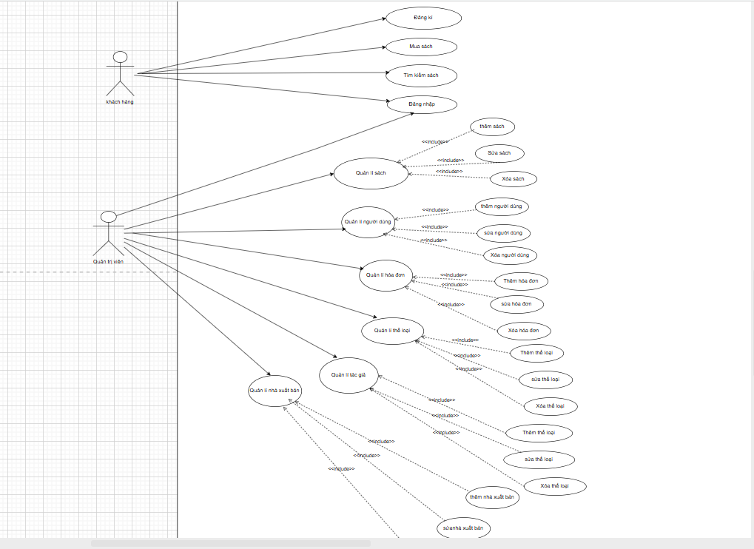
Usecase Tổng quát

Slide 7
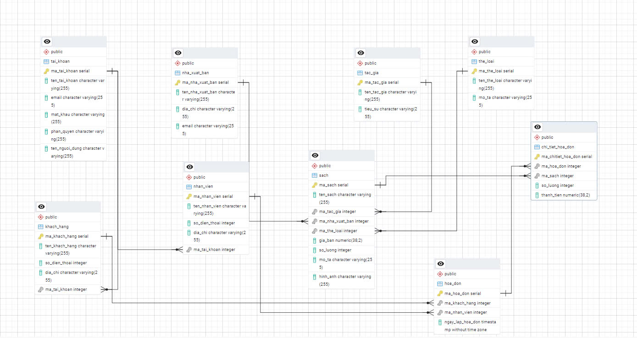
Entity Diagram

Slide 8
03
CÔNG CỤ

Slide 9






03
- Công cụ:
+ Visual Studio Code
+ IntelliJ IDEA Community Edition 2024.3.4
+ pgAdmin 4
+ Postman
- Công nghệ sử dụng:
+ Backend: Java Spring Boot
+ Frontend: React JS
+ Database: PostgreSQL

Slide 10
04
KẾT LUẬN

Slide 11
04
1. Kết quả đạt được
2. Hạn chế
3. Hướng phát triển
Xây dựng được trang web với các chức năng cơ bản
Ứng dụng được công nghệ mới
Giao diện chưa được thân thiện
Chưa tối ưu trãi nghiệm người dùng
Tích hợp chức năng thanh toán trực tuyến
Tăng cường khả năng bảo mật

Slide 12
Thanks for
YOUR WATCHING
2

